Slide 1
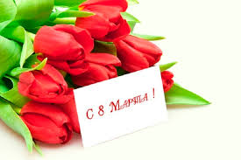
Милые женщины!
От имени Союза Женщин России
местного отделения в Волховском районе примите искренние поздравления с Международным женским днем 8 марта!
Председатель Атаманова В.А.

Slide 2
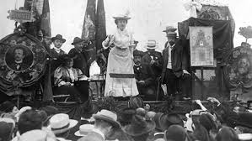
Своими корнями этот праздник
уходит в историю многовековой борьбы женщин за участие в жизни общества наравне с мужчинами. В середине XIX века на предприятиях, где работали в основном женщины (текстильных, обувных, швейных и других фабриках) рабочий день продолжался аж по 16 часов в сутки, получая за свой труд сущие гроши, хотя мужской труд в это время оценивался гораздо выше и продолжительность рабочего дня было короче. Бизнес не спешили упускать прибыль, а дамы до поры до времени не могли
решиться на активные действия
по защите своих прав.
Но даже их запасу терпения
в итоге пришел конец.

Slide 3
8 марта 1857 года
сотни работниц различных нью-йоркских фабрик и заводов собрались на массовую манифестацию с требованиями повсеместного введения десятичасового рабочего дня, светлых и сухих рабочих помещений, других улучшений условий труда, а также равной с мужчинами зарплаты.

Slide 4
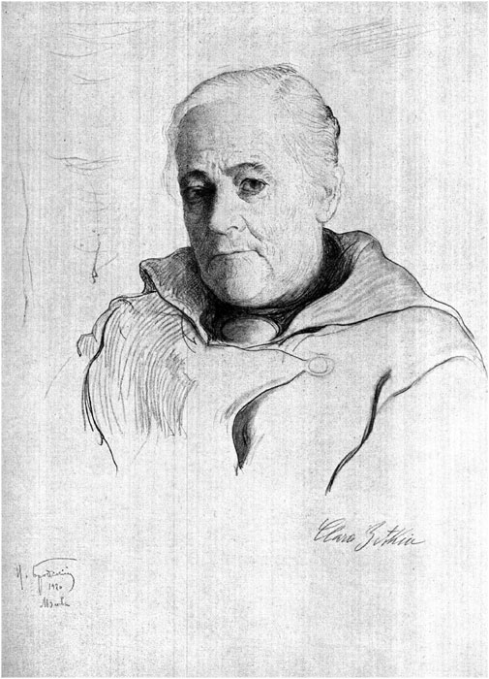
В 1910 году в Копенгагене состоялась 2-я Международная конференция работающих женщин (Second International Conference of Working Women). Лидер женской группы социал-демократической партии Германии Клара Цеткин (Clara Zetkin) выдвинула идею празднования Международного женского дня. Она предложила, чтобы Женский день отмечался ежегодно в каждой стране в один и тот же день. Целью этого праздника Цеткин назвала борьбу женщин за свои права.
В России первое празднование Международного женского дня пришлось на 1913год.
8 Марта в нашей стране широко празднуется и поныне.

Slide 5
8 марта — Международный женский день (International Women's Day) — всемирный день женщин, в который также отмечаются достижения женщин в политической, экономической и социальной областях, празднуется прошлое, настоящее и будущее женщин планеты.

Slide 6
Теперь женщины наравне с мужчинами состоят в рядах Вооруженных сил страны, летают в космос, обеспечивают законность и правопорядок, неся службу в системе МВД, занимают руководящие посты в органах власти и на производствах, работают в различных сферах профессионального руда.
Вместе с этим, именно с женщиной неразрывно связаны вечные человеческие ценности: Любовь, Семья, Дети, родной Дом – все, что незыблемо и дорого нам на этом свете.
Спасибо вам, уважаемые женщины, за труд, заботу, доброту. Будьте счастливы и любимы! Пусть всегда с вами будет поддержка мужчин, пусть радуют дети. Доброго вам здоровья, хорошего настроения, благополучия в семье, удач в делах!
Помните историю праздника 8 Марта – праздника борьбы женщин за свои права и победы в этой борьбе!

